Slide 2

Bayangan Maya

Slide 3
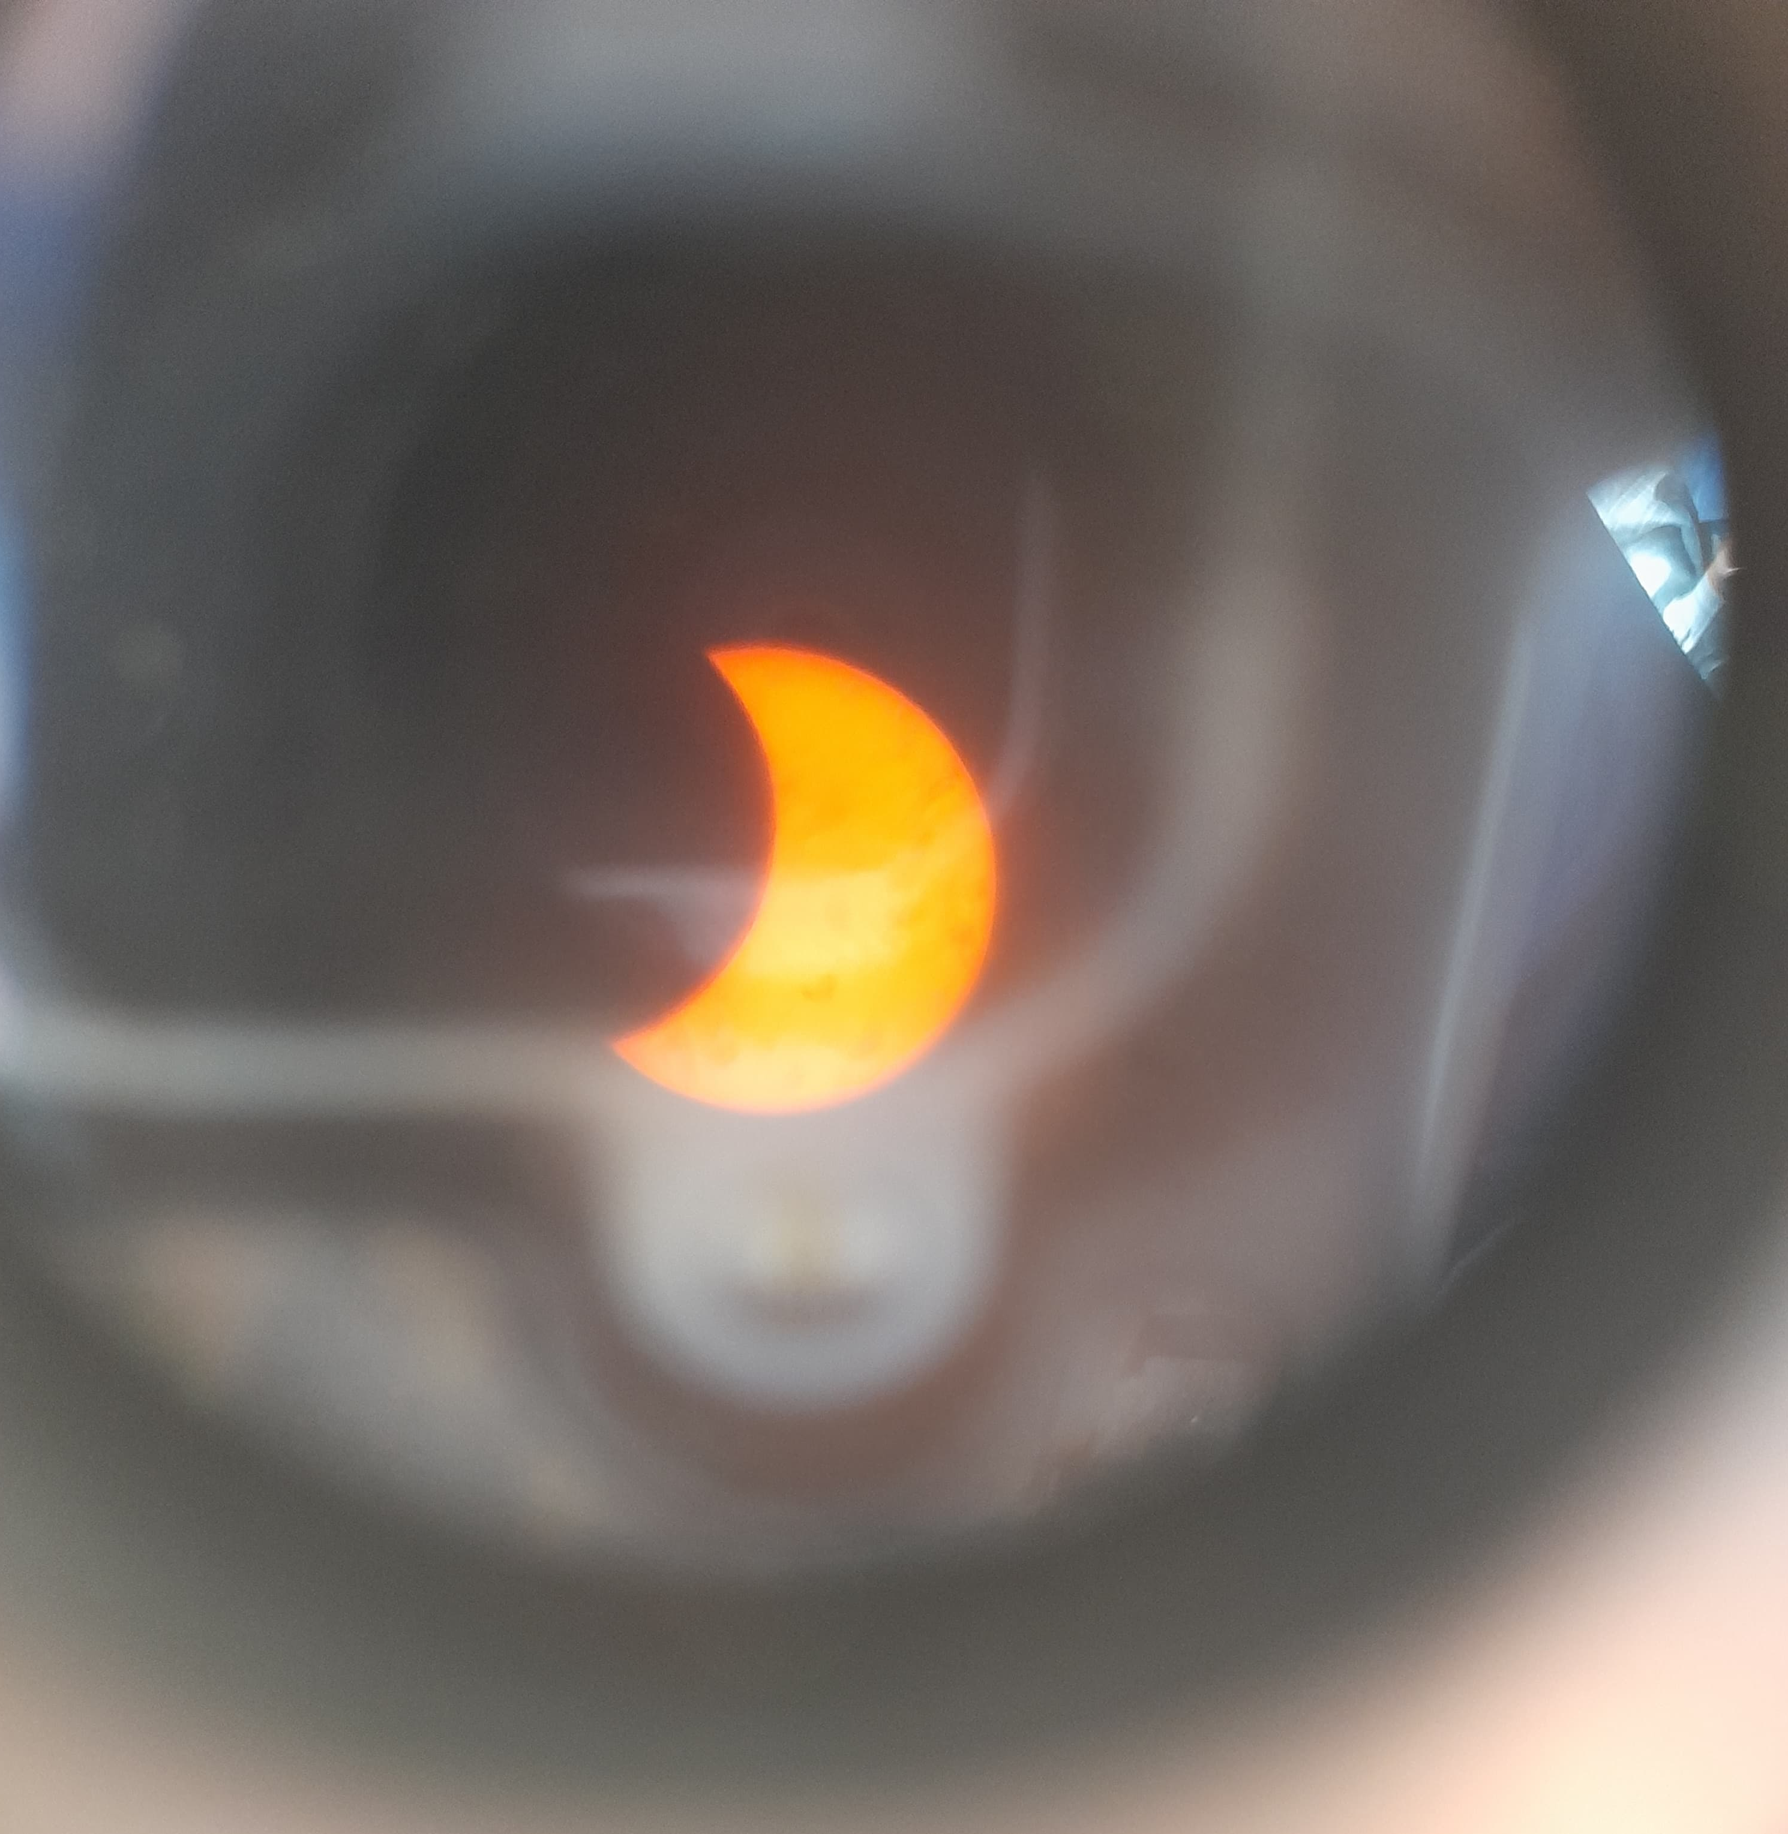
Bayangan Nyata
Bulan dan Matahari tampak lebih kecil

Slide 4
Cembung
Cekung

Slide 5
Bagian yang dikilapkan (dipoles)
Cekung
Bagian cermin sferis
Cermin Sferis
Bagian yang dikilapkan (dipoles)
Cembung

Slide 7
Sinar pantul
Sinar datang
f
Sumbu utama
M
F
O
F
M
R
R

Slide 8
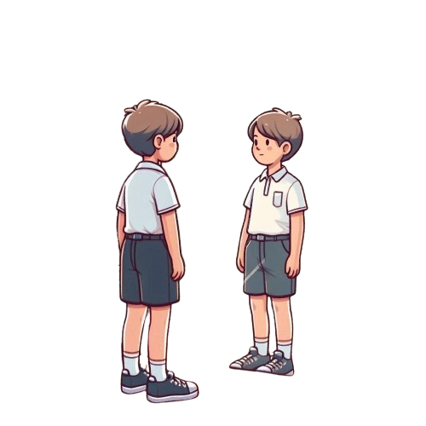
Sinar pantul
Sinar datang
Sinar datang
Sumbu utama
M
F
O
F
M
Objek
Bayangan
Sinar pantul

Slide 9
Sinar datang
Sinar pantul
Sumbu utama
M
F
O
f
R

Slide 10
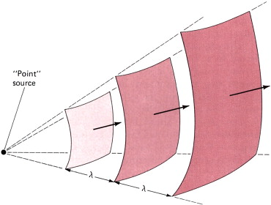
Muka gelombang
Sinar
Arah penjalaran gelombang (sinar)
Muka gelombang (wavefront)

Slide 11



Sinar pantul
Sudut sinar datang dan pantul
$$θ$$
Lintasan sinar yang tampak oleh mata
$$θ$$
Sinar datang
Cermin Datar
Objek

Slide 12
Objek
Bayangan

